Slide 1
Political Tendencies From Social Media
電機三 楊其昇 林芳宇 簡睿廷 陳尚緯 曾耕森

Slide 2
OUTLINE
Introduction
Implementation
Results
Future Works

Slide 3
Introduction
1
Why this topic?

Slide 4
Introduction
Why This Topic?
有paper使用臉書按讚的粉專與問卷分析過選民傾向 可以證明臉書按讚是有效的
進一步證明貼文內容與心理態度的相關性

Slide 5
Introduction
What do we do?
透過機器學習，用Twitter上的PO文來分析美國大選的選民傾向
如果可以成功分類，然後呢？

Slide 6
Introduction
Application
找出不易分類的中間選民，進行選舉廣告投放
自動化民調

Slide 7
Implementation
2
Things we did to achieve our goal

Slide 8
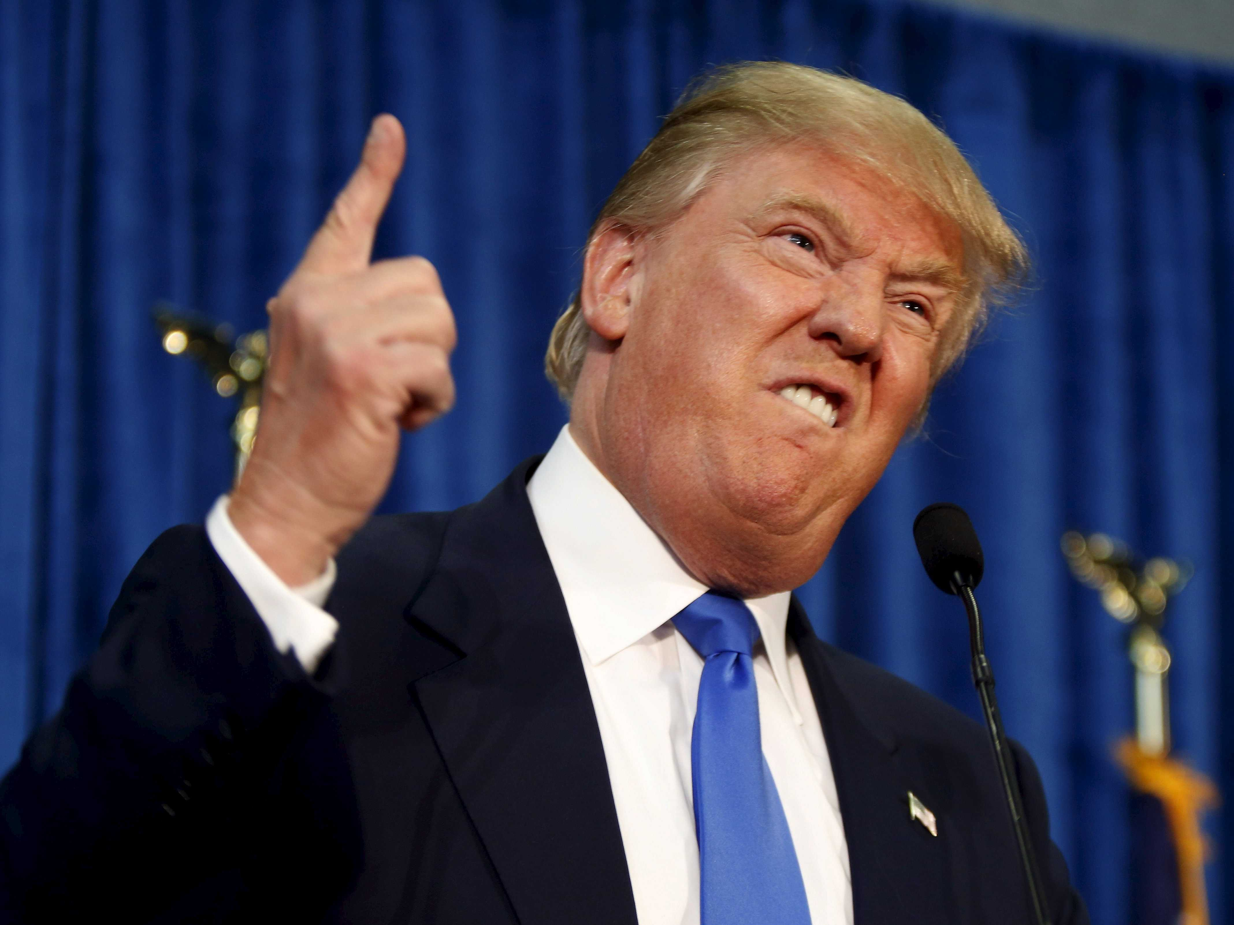
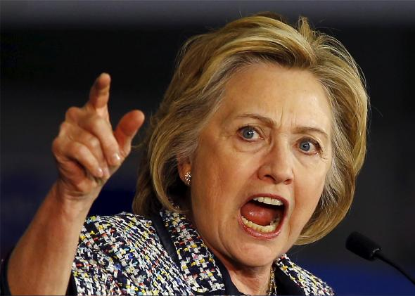
Implementation
Task
從Twitter的單一篇PO文判斷使用者的政治傾向， 並嘗試找出中間選民
OR
?

Slide 9
Implementation
Data Collecting
Build Model and Train
Test the Accuracy
Implemented in Python

Slide 10
Data Collecting
使用tweepy來爬資料，並用#Hashtag來決定使用者的政治傾向
Hillary
#TrumpObstructed
#ComeyIsAPatriot
#TrumpRussia
#Russiagate
#ImpeachTrump
#TrumpLeaks
Trump
#Trumpwon
#AmericaFirst
#SethRich
#MAGA
#ClintonBodyCount
#MakeAmericaGreatAgain

Slide 11
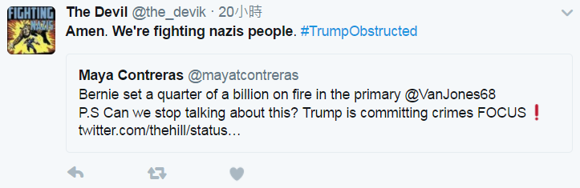
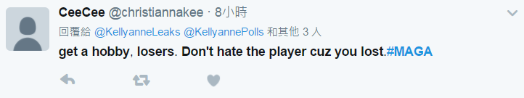
Data Collecting

Slide 12
Build Model
Word Embedding
將字轉換成多維空間中的向量，以便給後面的Neural Network使用。
GloVe for Twitter https://nlp.stanford.edu/projects/glove/

Slide 13
Build Model
Recurrent Neural Network (RNN)
神經網路(Neural Network)的一種
有記憶性，適合有順序性的資料
可以用來解讀一段文字
EX： LSTM，GRU

Slide 14
Build Model
INPUT
100
LSTM
128
Dense
64
Dense
32
OUTPUT
1

Slide 15
Build Model
RNN Model
輸入100維向量(word vector)
經過一層Recurrent Layer及兩層全連階層
最後輸出一個0~1之間的值： 0代表支持Hillary，1代表支持Trump

Slide 16
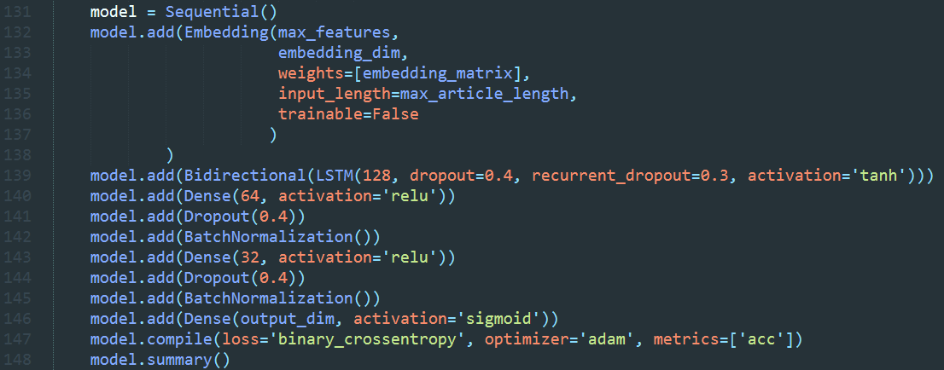
Build Model
RNN Model
使用Keras實作

Slide 17
Results
3
Make America Great Again #MAGA

Slide 18
Results
Accuracy
將一部分資料事先取出不用於訓練，作為測試資料
判斷正確率約為77.6%

Slide 19
Results
Test Data
我們另外找了一些無法由#Hashtag辨別傾向的貼文，作為測試資料
#November8 #Nov8 #Election2016 #2016Election #AmericaElection #USAelection

Slide 20
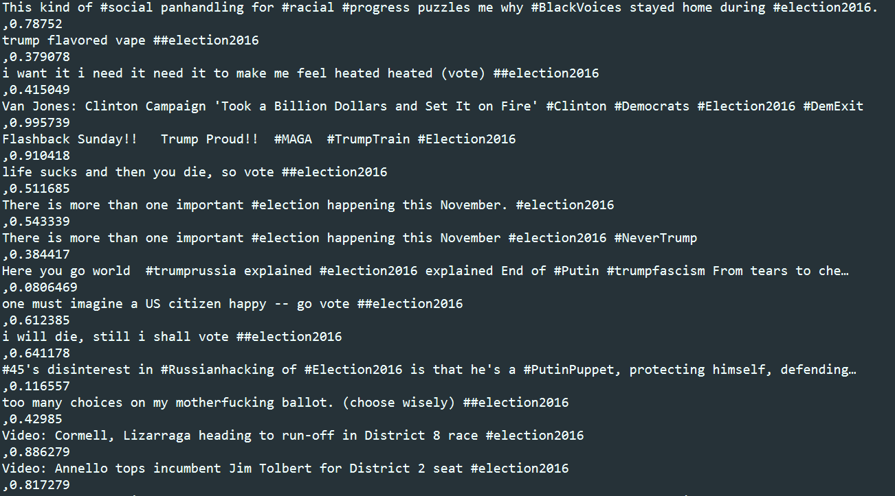
Results
……

Slide 21
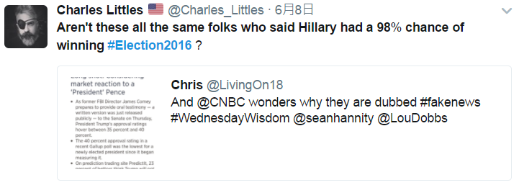
Results
Trump
Score: 0.9827

Slide 22
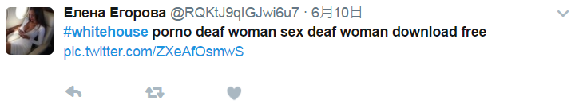
Results
Trump
Score: 0.9999

Slide 23
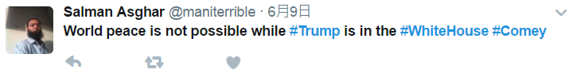
Results
Hillary
Score: 0.0626

Slide 24
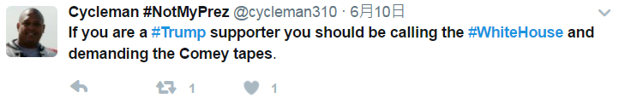
Results
Hillary
Score: 0.0215

Slide 25
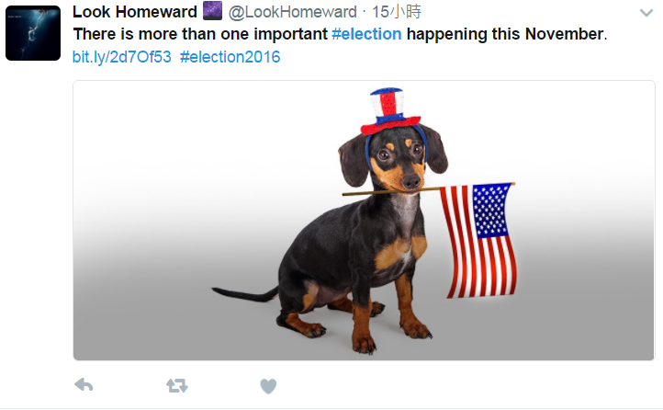
Results
(Potentially) Neutral
Score: 0.5433

Slide 26
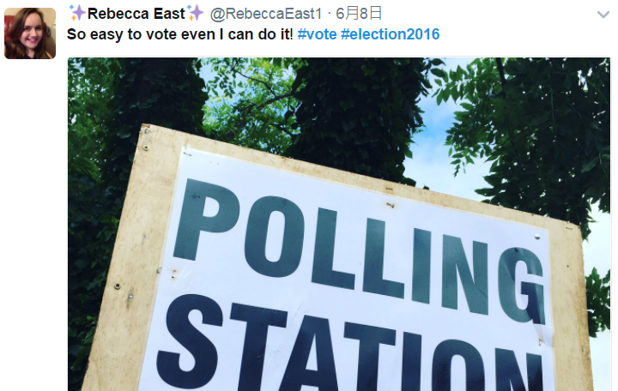
Results
(Potentially) Neutral
Score: 0.4804

Slide 27




Results
WTF
0.9887
0.9579
0.3264
0.1780

Slide 28
Future Works
Facebook (more words)
Twitter 的資料雖然處理較方便，但內容較少，不一定能正確顯露出態度。Facebook 的資料相對齊全
Verification
重製 paper的結果，並以相同的資料進行相關性檢驗，才能真正確認我們的結果是否有效（目前的varification 有點偷吃步ㄏ）

Slide 29
THANKS!
Any questions?

